Slide 1

建设中国特色社会主义总布局
第八章
《毛泽东思想和中国特色社会主义理论体系概论》第八章建设中国特色社会主义总布局

Slide 2
教学目的
通过本章的学习，了解社会主义经济建设、政治建设、文化建设、社会建设和生态文明建设“五位一体”是建设中国特色社会主义的总布局；掌握中国特色社会主义经济、政治、文化、社会和生态文明建设的总体要求、思路、内容和方针政策；准确理解党关于中国特色社会主义经济建设、政治建设、文化建设、社会建设和生态文明建设的重大理论。
《毛泽东思想和中国特色社会主义理论体系概论》第八章建设中国特色社会主义总布局

Slide 3
本章节次
第一节 建设中国特色社会主义经济
第二节 建设中国特色社会主义政治
第三节 建设中国特色社会主义文化
第四节 建设社会主义和谐社会
第五节 建设社会主义生态文明
《毛泽东思想和中国特色社会主义理论体系概论》第八章建设中国特色社会主义总布局

Slide 4
第一节 建设中国特色社会主义经济
一、社会主义市场经济理论和经济体制改革
二、社会主义初级阶段的基本经济制度
三、社会主义初级阶段的分配制度
四、推进经济持续健康发展
《毛泽东思想和中国特色社会主义理论体系概论》第八章建设中国特色社会主义总布局

Slide 5

一、社会主义市场经济理论和经济体制改革
1、社会主义市场经济理论的形成与发展
（视频）社会主义市场经济是中国的经验
《毛泽东思想和中国特色社会主义理论体系概论》第八章建设中国特色社会主义总布局

Slide 6
经济体制改革的一个重要方面是正确认识和处理社会主义与市场经济的关系：
邓小平在1979年提出，社会主义也可以搞市场经济，这个不能说是资本主义。不搞市场经济，连世界上的信息都不知道，是自甘落后。
《毛泽东思想和中国特色社会主义理论体系概论》第八章建设中国特色社会主义总布局

Slide 7
案例分析：
改革初期，邓小平和胡耀邦抓住了一个典型打破了人们的重重顾虑。这个典型就是“傻子瓜子”。
“傻子瓜子”老板年广久1981年9月开始雇工。当时他只雇了4个帮手。1983年初增加到103人。日产瓜子一万多斤，月营业额达60多万元。他的迅速发迹，引起了各方面议论和指摘。当时很多人看了不舒服，主张对他采取措施。邓小平得知说：“不能动，一动人们就说政策变了。”
《毛泽东思想和中国特色社会主义理论体系概论》第八章建设中国特色社会主义总布局

Slide 8
案例讨论
如何理解邓小平的话：“不能动，一动人们就说政策变了。”
《毛泽东思想和中国特色社会主义理论体系概论》第八章建设中国特色社会主义总布局

Slide 9
邓小平在1992年视察南方谈话中明确指出：“计划多一点还是市场多一点，不是社会主义与资本主义的本质区别。计划经济不等于社会主义，资本主义也有计划；市场经济不等于资本主义，社会主义也有市场。计划和市场都是经济手段。”
《毛泽东思想和中国特色社会主义理论体系概论》第八章建设中国特色社会主义总布局

Slide 10
社会主义市场经济体制的最终确立和发展
十四大把社会主义市场经济体制正式确立为我国经济体制改革的目标；
2003年党的十六届三中全会作出的《中共中央关于完善社会主义市场经济体制若干问题的决定》对进一步完善社会主义市场经济体制提出了明确的目标和任务;
2007年，十七大提出了在完善社会主义市场经济体制方面取得重大进展，从制度上更好发挥市场在资源配置中的基础性作用，形成有利于科学发展的宏观调控体系；
2012年十八大提出更大程度更广范围发挥市场在资源配置中的基础性作用；
2013年，十八届三中全会通过的《中共中央关于全面深化改革若干重大问题的决定》指出，要使市场在资源配置中起决定性作用和更好发挥政府作用。

Slide 11
市场经济理论的要点
（1）计划经济和市场经济不是划分社会制度的标志，计划经济不等于社会主义，市场经济也不等于资本主义；
（2）计划和市场都是经济手段，对经济活动的调节各有优势和长处，社会主义实行市场经济要把二者结合起来；
（3）市场经济作为资源配置的一种方式本身不具有制度属性。
《毛泽东思想和中国特色社会主义理论体系概论》第八章建设中国特色社会主义总布局

Slide 12
社会主义市场经济基本特征
一是，在所有制结构上，以公有制为主体、多种所有制经济共同发展。
二是，在分配制度上，以按劳分配为主体、多种分配方式并存。
三是，在宏观调控上，使市场在社会主义国家宏观调控下对资源配置起基础性作用，更好地发挥计划和市场两种手段的长处。
《毛泽东思想和中国特色社会主义理论体系概论》第八章建设中国特色社会主义总布局

Slide 13
党的十八届三中全会通过的《中共中央关于全面深化改革若干重大问题的决定》指出，使市场在资源配置中起决定性作用。从“基础”到“决定”，实质上反映了我们党对社会主义市场经济规律认识的深化，是理论和实践的重大推进。
《毛泽东思想和中国特色社会主义理论体系概论》第八章建设中国特色社会主义总布局

Slide 14
处理好政府和市场的关系，实际上就是要处理好在资源配置中市场起决定性作用还是政府起决定性作用的问题。
当然，发展社会主义市场经济，既要发挥市场作用，也要发挥政府作用，但市场作用和政府作用的职能是不同的。
《毛泽东思想和中国特色社会主义理论体系概论》第八章建设中国特色社会主义总布局

Slide 15
二、社会主义初级阶段的基本经济制度
1、社会主义初级阶段基本经济制度的确立
党的十五大在深刻总结所有制结构改革经验的基础上，第一次明确提出，公有制、多种所有制经济共同发展，是我国社会主义初级阶段的基本经济制度。
这一基本经济制度的确立是由社会主义性质和初级阶段国情决定的。

Slide 16
第一，我国是社会主义国家，必须坚持公有制作为社会主义经济制度的基础。
第二，我国还处在社会主义初级阶段，生产力还不够发达，发展也很不平衡，需要在公有制为主体的条件下发展多种所有制经济。
第三，一切符合“三个有利于”标准的所有制形式，都可以而且应该用来为发展社会主义服务。
《毛泽东思想和中国特色社会主义理论体系概论》第八章建设中国特色社会主义总布局

Slide 17
党的十八届三中全会进一步提出，公有制为主体、多种所有制经济共同发展的基本经济制度是中国特色社会主义制度的重要支柱，也是社会主义市场经济体制的根基。
《毛泽东思想和中国特色社会主义理论体系概论》第八章建设中国特色社会主义总布局

Slide 18
2、坚持公有制经济的主体地位
（一）坚持和完善基本经济制度的原则
1、两个“毫不动摇”：即必须毫不动摇地巩固和发展公有制经济；必须毫不动摇地鼓励、支持和引导非公有制经济发展。
2、一个“统一”。统一于社会主义现代化建设的进程中，不能把这两者对立起来。
《毛泽东思想和中国特色社会主义理论体系概论》第八章建设中国特色社会主义总布局

Slide 19
（二）毫不动摇地巩固和发展公有制经济，是坚持和完善社会主义初级阶段基本经济制度必须遵循的一条基本原则。
公有制经济是我国社会主义现代化建设的支柱和国家进行宏观调控的主要物质基础，是社会主义经济性质的根本体现。
《毛泽东思想和中国特色社会主义理论体系概论》第八章建设中国特色社会主义总布局

Slide 20
（1）巩固和发展公有制经济，坚持公有制经济主体地位，要全面认识公有制经济的含义。
公有制经济包括国有经济和集体经济，以及混合所有制经济中的国有成分和集体成分。
坚持公有制的主体地位，主要体现在两个方面：一是公有资产在社会总资产中占优势；二是国有经济控制国民经济的命脉，对经济发展起主导作用。
国有经济起主导作用主要体现在控制力上。
《毛泽东思想和中国特色社会主义理论体系概论》第八章建设中国特色社会主义总布局

Slide 21
（2）巩固和发展公有制经济，还要努力寻找能够极大促进生产力发展的公有制实现形式。
《毛泽东思想和中国特色社会主义理论体系概论》第八章建设中国特色社会主义总布局

Slide 22
正确认识公有制经济的性质和实现形式
（1）公有制经济的性质和实现形式是两个不同层次的问题。
（2）只要能够有利于生产力的发展，公有制的实现形式可以而且应当多样化。
《毛泽东思想和中国特色社会主义理论体系概论》第八章建设中国特色社会主义总布局

Slide 23
（三）毫不动摇地鼓励、支持、引导非公有制经济发展，激发非公有制经济活力和创造力，是坚持和完善基本经济制度必须遵循的又一条原则。
《毛泽东思想和中国特色社会主义理论体系概论》第八章建设中国特色社会主义总布局

Slide 24
个体经济
非公有制经济
私营经济
外资经济
混合所有制经济（非公有制部分）
《毛泽东思想和中国特色社会主义理论体系概论》第八章建设中国特色社会主义总布局

Slide 25
（四）坚持和完善基本经济制度，要积极发展混合所有制经济。
混合所有制经济是基本经济制度的重要实现形式，是坚持公有制主体地位，增强国有经济活力、控制力、影响力的一个有效途径和必然选择。
《毛泽东思想和中国特色社会主义理论体系概论》第八章建设中国特色社会主义总布局

Slide 26

三、社会主义初级阶段的分配制度
角色参与
谈谈对当前收入问题的认识？
《毛泽东思想和中国特色社会主义理论体系概论》第八章建设中国特色社会主义总布局

Slide 27
1、坚持按劳分配的主体地位
（一）社会主义初级阶段的分配制度
个人收入分配实行的是按劳分配为主体、多种分配方式并存的制度。
《毛泽东思想和中国特色社会主义理论体系概论》第八章建设中国特色社会主义总布局

Slide 28
（二）按劳分配是社会主义的分配原则
1、是由社会主义公有制所决定的，它是实行按劳分配的所有制基础。
2、是由我国目前的生产力发展水平所决定的，它是实行按劳分配的物质基础。
《毛泽东思想和中国特色社会主义理论体系概论》第八章建设中国特色社会主义总布局

Slide 29
2、多种分配方式并存
多种分配方式并存的实质：
其实质就是按对生产要素的占有状况进行分配。
《毛泽东思想和中国特色社会主义理论体系概论》第八章建设中国特色社会主义总布局

Slide 30
多种分配方式的类型
一是以劳动作为生产要素参与分配。
二是劳动以外的生产要素所有者参与分配。
三是管理和知识产权类的生产要素，如科技发明、创造、信息、专利等参与分配。
《毛泽东思想和中国特色社会主义理论体系概论》第八章建设中国特色社会主义总布局

Slide 31
四、推动经济持续健康发展
1、推动经济持续健康发展，是在总结改革开放以来我国经济发展经验教训的基础上取得的新认识。
如何以更好的质量实现经济社会的发展，是我们面临的也是必须要解决好的重大问题。
《毛泽东思想和中国特色社会主义理论体系概论》第八章建设中国特色社会主义总布局

Slide 32
2、推动经济持续健康发展，必须加快转变经济发展方式，这是发展理念变革、模式转型、路径创新的综合性、系统性、战略性转变。
调整经济结构是转变经济发展方式的主攻方向，是提升国民经济整体素质、赢得国际经济竞争主动权的战略重点和根本途径。
《毛泽东思想和中国特色社会主义理论体系概论》第八章建设中国特色社会主义总布局

Slide 33
3、推动经济持续健康发展，必须坚持走中国特色新型工业化、信息化、城镇化、农业现代化道路。
首先，信息化和工业化深度融合。
其次，工业化和城镇化良性互动。
再次，城镇化和农业现代化相互协调。
最后，工业化、信息化、城镇化、农业现代化同步发展。
《毛泽东思想和中国特色社会主义理论体系概论》第八章建设中国特色社会主义总布局

Slide 34
4、推动经济持续健康发展，必须坚持走中国特色自主创新道路。
坚持走中国特色自主创新道路的基本内涵：以全球视野谋划和推动创新，提高原始创新、集成创新和引进消化吸收再创新能力，更加注重协同创新，坚持自主创新、重点跨越、支撑发展、引领未来的指导方针，不断提高创新能力，着力建立以企业为主体、市场为导向、产学研相结合的技术创新体系，加快建设国家创新体系，努力培育全社会的创新精神，把全社会智慧和理论凝聚到创新发展上来。
《毛泽东思想和中国特色社会主义理论体系概论》第八章建设中国特色社会主义总布局

Slide 35
实施创新驱动发展战略
一是进一步提高自主创新能力。
二是今后一步深化科技体制改革。
三是进一步优化创新环境。
四是进一步扩大科技开放合作。
《毛泽东思想和中国特色社会主义理论体系概论》第八章建设中国特色社会主义总布局

Slide 36
知识拓展：
目前世界公认的创新型国家有20个左右，包括美国、日本、芬兰、韩国等。这些国家的共同特征是：
创新综合指数明显高于其他国家
科技进步贡献率在70%以上
《毛泽东思想和中国特色社会主义理论体系概论》第八章建设中国特色社会主义总布局

Slide 37
研发投入占GDP的比例一般在2%以上
对外技术依存度指标一般在30%以下
此外，这些国家所获得的三方专利（美国、欧洲和日本授权的专利）数占世界数量的绝大多数
《毛泽东思想和中国特色社会主义理论体系概论》第八章建设中国特色社会主义总布局

Slide 38
美国：
力图保持其科学技术的全面领先地位。一直都在加大对科技的投入，出台科技计划，重点扶持航空航天科技、信息科技、生命科学和生物技术、纳米科技、能源科技和环境科技的发展等。
《毛泽东思想和中国特色社会主义理论体系概论》第八章建设中国特色社会主义总布局

Slide 39
日本：
将科技创新立为国策。
1995年，日本政府明确提出“科学技术创新立国”战略，力争由一个技术追赶型国家转变为科技领先的国家。
进入21世纪之后，日本在科技领域出台了一系列重大举措，加大科技投入，加快科技体制改革步伐。2001年，日本还启动了科学技术基本计划，确定政府未来五年的科技投入将增至约2400亿美元。
《毛泽东思想和中国特色社会主义理论体系概论》第八章建设中国特色社会主义总布局

Slide 40
韩国：
力图成为亚太地区的科研中心。1997年12月，韩国政府制定了“科学技术革新五年”计划，提出2002年政府对研发的投入达到政府预算的5%以上；
1998年，韩国政府发布“2025年科学技术长期发展计划”，力争2005年科技竞争力达到世界第12位，2015年达到世界第10位，2025年达到世界第7位，成为亚太地区的科学研究中心，并在部分科技领域位居世界主导地位。
《毛泽东思想和中国特色社会主义理论体系概论》第八章建设中国特色社会主义总布局

Slide 41
印度：
至1990年代，印度科技人员的数量已仅次于美国和俄罗斯，居世界第三；
2001年，印度政府制定了新的“科技政策实施战略”，大力支持空间科技、核技术、信息科技、生物科技、海洋科技的发展。
此外，确定了一些重要的基础研究领域，以及一系列应用技术发展的重点，并计划未来五年政府的科技投入翻一番。
《毛泽东思想和中国特色社会主义理论体系概论》第八章建设中国特色社会主义总布局

Slide 42
5、推动经济持续健康发展，必须健全城乡发展一体化体制机制。
推动城乡发展一体化是统筹城乡发展、缩小城乡差距的客观要求，是强农惠农富农政策和实践发展的必然趋势。
《毛泽东思想和中国特色社会主义理论体系概论》第八章建设中国特色社会主义总布局

Slide 43
第二节 建设中国特色社会主义政治
一、坚持走中国特色社会主义政治发展道路
二、发展社会主义民主
三、建设社会主义法治国家
四、推进政治体制改革
《毛泽东思想和中国特色社会主义理论体系概论》第八章建设中国特色社会主义总布局

Slide 44
人类政治文明发展的历史，反复印证了一个道理：一个国家实行什么样的政治制度，走什么样的民主道路，要与本国的国情相适应。那么，与中国国情相适应的政治制度和民主道路应该是什么样的？它有什么特色？它的优势在哪里？
《毛泽东思想和中国特色社会主义理论体系概论》第八章建设中国特色社会主义总布局

Slide 45

知识拓展：
视频：“民主是个好东西”
《毛泽东思想和中国特色社会主义理论体系概论》第八章建设中国特色社会主义总布局

Slide 46
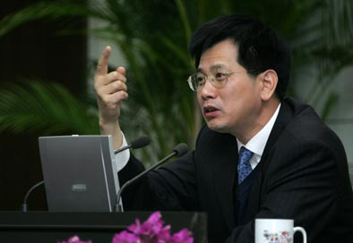
《南方日报》2008年1月1日评点2007年中国最具有影响力文章，中央编译局副局长俞可平撰写的一篇题为《民主是个好东西》的文章入选。
《毛泽东思想和中国特色社会主义理论体系概论》第八章建设中国特色社会主义总布局

Slide 47
民主是个好东西的主要观点：
民主是个好东西，不是对个别的人而言的，也不是对一些官员而言的；它是对整个国家和民族而言的，是对广大人民群众而言的。
民主是个好东西，不是说民主可以为所欲为能解决一切问题。
民主是个好东西，不是说民主是无条件。实现民主需要具备相应经济、文化和政治条件，不顾条件而推行民主，会给国家和人民带来灾难性的结果。
《毛泽东思想和中国特色社会主义理论体系概论》第八章建设中国特色社会主义总布局

Slide 48
马克思主义经典作家说过，没有民主，就没有社会主义。最近胡锦涛主席又进而指出，没有民主，就没有现代化。当然，我们正在建设的，是具有中国特色的社会主义民主政治。一方面，我们要充分吸取人类政治文明的一切优秀成果，包括民主政治方面的优秀成果；但另一方面，我们不照搬国外的政治模式。我们的民主政治建设，也必须密切结合我国的历史文化传统和社会现实条件。只有这样，中国人民才能真正享受民主政治的甜蜜果实。
《毛泽东思想和中国特色社会主义理论体系概论》第八章建设中国特色社会主义总布局

Slide 49
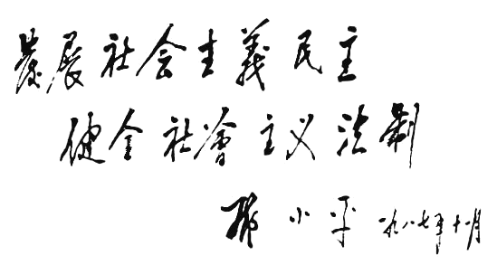
一、坚持走中国特色社会主义政治发展道路
《毛泽东思想和中国特色社会主义理论体系概论》第八章建设中国特色社会主义总布局

Slide 50
党的十六大指出，发展社会主义民主政治，最根本的是要把坚持党的领导、人民当家作主和依法治国有机统一起来。
党的十七大、十八大对此做了进一步强调。
这是我们党以中国特色社会主义理论体系为指导，总结执政经验，对于社会主义政治建设所作出的规律性认识，是推进政治文明建设必须遵循的基本方针。
《毛泽东思想和中国特色社会主义理论体系概论》第八章建设中国特色社会主义总布局

Slide 51
正确理解坚持党的领导、人民当家作主和依法治国的有机统一
第一，中国共产党的领导是人民当家作主和依法治国的根本保证。
发展社会主义民主政治，建设社会主义政治文明，核心在于坚持党的领导。
在我国这样一个发展中大国，离开了共产党的领导，就不可能把全国人民的力量和意志凝聚起来，发展社会主义民主也就无从谈起。
《毛泽东思想和中国特色社会主义理论体系概论》第八章建设中国特色社会主义总布局

Slide 52
第二， 人民当家作主是社会主义民主政治的本质和核心要求，是社会主义政治文明建设的根本出发点和归宿。
社会主义民主政治的本质是人民当家作主。共产党执政就是领导和支持人民当家作主。
《毛泽东思想和中国特色社会主义理论体系概论》第八章建设中国特色社会主义总布局

Slide 53
知识拓展：
1945年7月，抗日战争胜利前夕，著名民主人士黄炎培先生从重庆来到延安。面对革命圣地一派清明、团结、向上的新气象，他连连赞叹“看到了中国的希望”。感慨之余，但他还是向毛泽东提出了一个深刻的问题。
他说：“我生六十多年，耳闻的不说，所亲眼看到的，真所谓‘其兴也浡焉，其亡也忽焉’。
《毛泽东思想和中国特色社会主义理论体系概论》第八章建设中国特色社会主义总布局

Slide 54
一人，一家，一团体，一地方，乃至一国，不少单位都没有能跳出这周期律的支配力。 …… ，中共诸君从过去到现在，我略略了解的了，就是希望找出一条新路，来跳出这个周期律的支配。”毛主席当即回答：“我们已经找到了新路，我们能跳出这周期率。这条新路，就是民主。只有让人民来监督政府，政府才不敢松檞。只有人人起来负责，才不会人亡政息”。
《毛泽东思想和中国特色社会主义理论体系概论》第八章建设中国特色社会主义总布局

Slide 55
第三， 依法治国是党领导人民治理国家的基本方略
党领导人民通过国家权力机关制定宪法和各项法律，又在宪法和法律范围内活动，严格依法办事，保证法律的实施，从而使党的领导、人民当家作主和依法治国有机统一起来。
《毛泽东思想和中国特色社会主义理论体系概论》第八章建设中国特色社会主义总布局

Slide 56
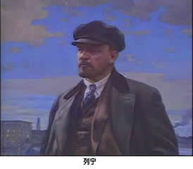
二、发展社会主义民主
“民主是一种国家制度，一种国家形态。”
《毛泽东思想和中国特色社会主义理论体系概论》第八章建设中国特色社会主义总布局

Slide 57
1、人民民主专政是我国的国体。
“中华人民共和国是工人阶级领导的、以工农联盟为基础的人民民主专政的社会主义国家。”
——《宪法》
这一规定表明：人民民主专政是工人阶级（经过共产党）领导的、以工农联盟为基础的对人民实行民主和对敌人实行专政的国家政权。
《毛泽东思想和中国特色社会主义理论体系概论》第八章建设中国特色社会主义总布局

Slide 58
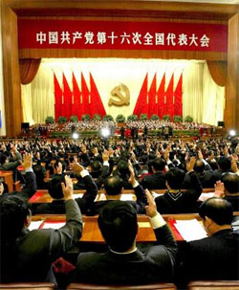
2、坚持和完善人民民主专政的国体
人民民主专政是适合中国国情和革命传统的一种形式，具有鲜明的中国特色。
《毛泽东思想和中国特色社会主义理论体系概论》第八章建设中国特色社会主义总布局

Slide 59
（1）从政权组成的阶级结构来看
我国人民民主具有极大的广泛性。即参加国家政权的有工人、农民、知识分子、人民军队和新的社会阶层 。我国人民民主专政是绝大多数人的政治统治。是多数人对极少数人的专政。
“一切赞成、拥护和参加社会主义建设事业的阶级、阶层和社会集团，都属于人民的范围。”
——毛泽东
《毛泽东思想和中国特色社会主义理论体系概论》第八章建设中国特色社会主义总布局

Slide 60
（2）从党派之间的关系上看
我国的国家政权实行共产党领导的多党合作和政治协商制度，这是在中国革命的具体实践中形成的，是中国共产党在社会主义政治制度史上的一个创造。它既区别于某些社会主义国家的一党制，更不同于西方国家的多党制。
与各民主党派关系所坚持的方针：“长期共存、互相监督、肝胆相照、荣辱与共” 的基本方针。
《毛泽东思想和中国特色社会主义理论体系概论》第八章建设中国特色社会主义总布局

Slide 61
（3）从概念表述上看
人民民主专政符合我国国情，有它突出的优点。它更全面更明确地表示出人民民主与人民专政这两个互相联系的方面，更确切地表明我国政权所具有的广泛民主性，专政的对象只是极少数人。
《毛泽东思想和中国特色社会主义理论体系概论》第八章建设中国特色社会主义总布局

Slide 62
人民代表大会制度----根本政治制度
坚持和完善人民代表大会制度的政体
人民代表大会制度是中国人民当家作主的根本政治制度，是我国的政体。
所谓政体，是指国家政权的组织形式，即统治阶级采取何种形式来组织自己的政权机关。
《毛泽东思想和中国特色社会主义理论体系概论》第八章建设中国特色社会主义总布局

Slide 63
（1）在我国实行人民代表大会制度，是我们党把马克思主义基本原理同中国具体实际相结合的伟大创造，是近代以来中国社会发展的必然选择，反映了全国各族人民的共同利益和共同愿望。
《毛泽东思想和中国特色社会主义理论体系概论》第八章建设中国特色社会主义总布局

Slide 64
1840——1949年中国对于国体和政体的选择过程：
戊戌变法时期：君主立宪制
辛亥革命时期：资产阶级共和制
北洋军阀时期：伪宪制
国民党时期：国民大会
失败的根本原因：不符合中国国情、不符合中国人民的根本利益。
《毛泽东思想和中国特色社会主义理论体系概论》第八章建设中国特色社会主义总布局

Slide 65
建国以来，人民代表大会制度的建设和发展，大体经历了四个阶段:
(1)从中国人民政治协商会议和地方各界人民代表会议向各级人民代表大会过渡时期（1949-1954）
(2)人民代表大会制度全面确立和曲折发展时期
（1954-1966）
(3)人民代表大会制度遭受严重破坏时期
（1966-1976）
(4)人民代表大会制度恢复和进一步健全时期
（1976至今）
《毛泽东思想和中国特色社会主义理论体系概论》第八章建设中国特色社会主义总布局

Slide 66
（2）我国的人民代表大会制度同资本主义国家的议会制根本不同
第一，人民代表大会与西方议会有着本质区别。
人民代表大会：民主选举产生，对人民负责，受人民监督
西方议会：不同的议会党团为供养它们的不同的利益集团服务。
《毛泽东思想和中国特色社会主义理论体系概论》第八章建设中国特色社会主义总布局

Slide 67
“竞选，需要电视媒体和广告，这就需要钱，去弄钱的过程就是一个产生腐败影响的过程，拿了钱，就要照顾提供金钱者的利益。”
——美国总统奥巴马：《希望的勇气》
美国总统竞选费用不断刷新历史记录：
1980年：1.62亿美元——1988年：3.24亿美元——2000年：5.29亿美元——2004年：8.81亿美元——2008年：24亿美元
《毛泽东思想和中国特色社会主义理论体系概论》第八章建设中国特色社会主义总布局

Slide 68
第二，我国人民代表大会和”一府两院”的关系与西方国家国家机关间的关系有着本质区别。
我国：“一府两院”由人大产生，对人大负责，受人大监督；人大不代行行政权、审判权、检察权。
国家各机关分工不同，职责不同，但目标完全一致。
《毛泽东思想和中国特色社会主义理论体系概论》第八章建设中国特色社会主义总布局

Slide 69
西方： “三权分立”，议会（国会）、政府和法院，这三个机构有时是一个政党控制，有时是不同政党分别控制，导致它们经常牺牲民众利益为代价争吵不休、互相扯皮。
《毛泽东思想和中国特色社会主义理论体系概论》第八章建设中国特色社会主义总布局

Slide 70
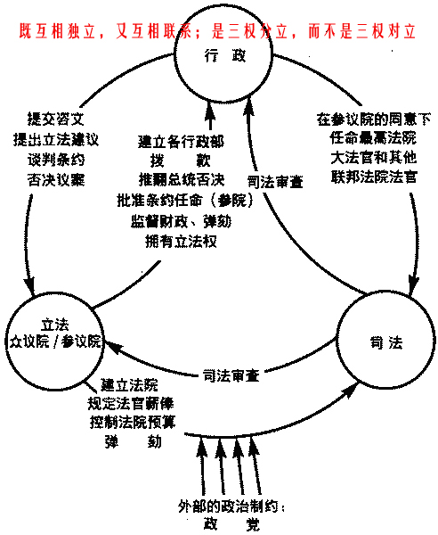

知识拓展：
我们为什么不能照搬西方的“三权分立”
《毛泽东思想和中国特色社会主义理论体系概论》第八章建设中国特色社会主义总布局

Slide 71
人类政治发展史上的三种权力结构：
行政权高于立法、司法权
“三权分立”—总统制 、议会制
立法权高于行政权和司法权
《毛泽东思想和中国特色社会主义理论体系概论》第八章建设中国特色社会主义总布局

Slide 72
“三权分立”实质
资产阶级要求与封建贵族分享政权
典型形态_英国模式
逐步让位于
资产阶级内部不同利益集团之间的分权
典型形态-美国模式
《毛泽东思想和中国特色社会主义理论体系概论》第八章建设中国特色社会主义总布局

Slide 73
人民代表大会制度的优越性
直接体现人民民主专政的国家性质
保证人民当家作主的权力
在制定国家其他各种制度中起着重要作用
高效
“三权分立”不适应我国国体的要求
《毛泽东思想和中国特色社会主义理论体系概论》第八章建设中国特色社会主义总布局

Slide 74

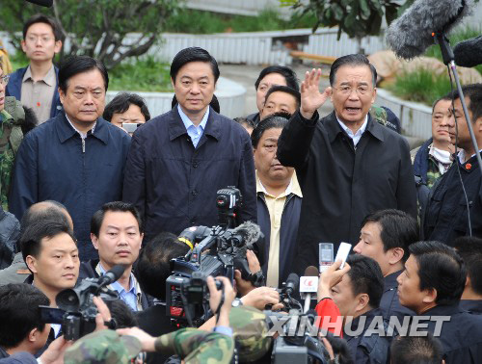
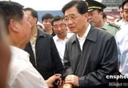
案例分析
《毛泽东思想和中国特色社会主义理论体系概论》第八章建设中国特色社会主义总布局

Slide 75
海外有媒体指出，四川汶川大地震之后，在中国制度体系很多方面的优越性中，最显著的莫过于其“动员能力”。在短时间内，中国政府能够动员如此巨大的力量投入赈灾，“这是其他任何制度（无论是民主政体还是权威主义政体）所不能比拟的”。
《毛泽东思想和中国特色社会主义理论体系概论》第八章建设中国特色社会主义总布局

Slide 76
案例讨论
如何看待外国媒体对我国抗震救灾行动的评价，这一评价反映了什么问题？
《毛泽东思想和中国特色社会主义理论体系概论》第八章建设中国特色社会主义总布局

Slide 77
印度亚洲通讯社2009年5月13日报道：印度民主输给中国效率160票。英国前首相撒切尔夫人私人秘书和外交政策顾问查尔斯•鲍威尔说，“中国具有掌握未来的策略，要求得到它在世界范围内应得的领导地位。而且拥有能实现这种目标的政府体制。在力争达到这一目标的过程中，这种政府体制纪律严明、坚定一致并充满活力，这是民主体制无法做到的。”
《毛泽东思想和中国特色社会主义理论体系概论》第八章建设中国特色社会主义总布局

Slide 78
第三，人民代表大会代表与西方议会议员有着本质区别
我国代表：组成人员具有广泛的代表性，工作和生活在人民中间，同人民群众联系密切。
西方议员：是脱离生产工作第一线的“职业议员”，是一个拥有自身特殊利益的共同体。
《毛泽东思想和中国特色社会主义理论体系概论》第八章建设中国特色社会主义总布局

Slide 79
（3）实践证明
人民代表大会制度建立50多年来的实践证明：人民代表大会制度是符合中国国情、体现中国社会主义国家性质、能够保证中国人民当家作主的根本政治制度和最高实现形式，是中国社会主义政治文明的重要制度载体。
《毛泽东思想和中国特色社会主义理论体系概论》第八章建设中国特色社会主义总布局

Slide 80
中国共产党领导的多党合作和政治协商制度---基本政治制度
1、中国共产党领导的多党合作和政治协商制度，是我国的一项基本政治制度，是马克思主义政党理论和统一战线学说与我国具体实际相结合的产物，是中国社会主义政治制度的重要组成部分。
《毛泽东思想和中国特色社会主义理论体系概论》第八章建设中国特色社会主义总布局

Slide 81
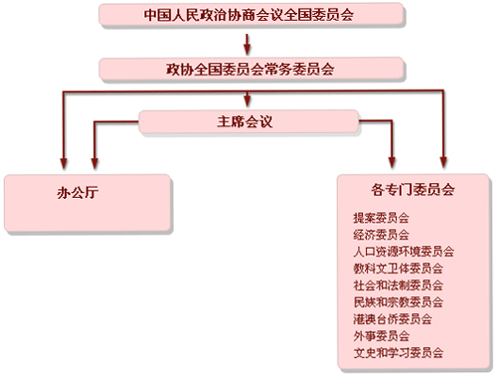
政协全国委员会机构设置
《毛泽东思想和中国特色社会主义理论体系概论》第八章建设中国特色社会主义总布局

Slide 82
中国人民政治协商会议是中国人民爱国统一战线的组织，是中国共产党领导的多党合作和政治协商的重要机构，也是中国政治生活中发扬社会主义民主的重要形式
人民政协的主要职能：政治协商、民主监督、参政议政。
《毛泽东思想和中国特色社会主义理论体系概论》第八章建设中国特色社会主义总布局

Slide 83
知识拓展：
据不完全统计，20世纪90年代以来，各民主党派先后就三峡工程、西部大开发、抗击非典、宏观调控、建设社会主义新农村、建立三江源生态补偿机制实验区、发展职业教育等事关国计民生的问题，向中共中央、国务院及有关方面提出重大建议200多项，各民主党派地方组织提出各项建议9万多项，其中许多建议和意见被采纳，产生了显著的经济和社会效益。
《毛泽东思想和中国特色社会主义理论体系概论》第八章建设中国特色社会主义总布局

Slide 84
如2008年，民革中央《关于大学生村官到村任职的几点建议》、民建中央《关于加强农村环保工作的建议》、台盟中央《关于构建“海峡经济区”的几点建议》等，都得到中央的高度重视并采纳。
目前，全国各级政府和司法部门担任县处级以上领导职务的党外干部有3.2万人，31个省区市政府基本上都有民主党派或无党派人士担任副省长、副主席、副市长或助理。
《毛泽东思想和中国特色社会主义理论体系概论》第八章建设中国特色社会主义总布局

Slide 85
（3）我国的政党制度是一种社会主义的新型政党制度，与资本主义国家的两党制或多党制有根本的不同。
西方资本主义国家实行的两党制或多党制，建立在资本主义私有制基础之上，实质是资产阶级不同利益集团之间的竞争在政治上的反映。
《毛泽东思想和中国特色社会主义理论体系概论》第八章建设中国特色社会主义总布局

Slide 86
角色参与
中国不能照搬西方的多党制？
《毛泽东思想和中国特色社会主义理论体系概论》第八章建设中国特色社会主义总布局

Slide 87
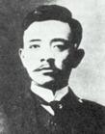
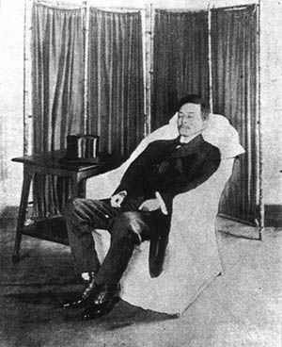
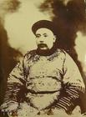
1. 近代中国政党发展史证明，多党制在中国行不通
宋教仁
袁世凯建立封建军阀统治
多党制议会民主以失败告终
被刺身亡
《毛泽东思想和中国特色社会主义理论体系概论》第八章建设中国特色社会主义总布局

Slide 88

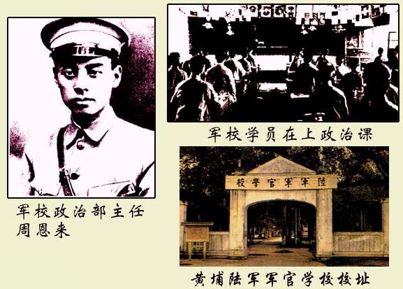
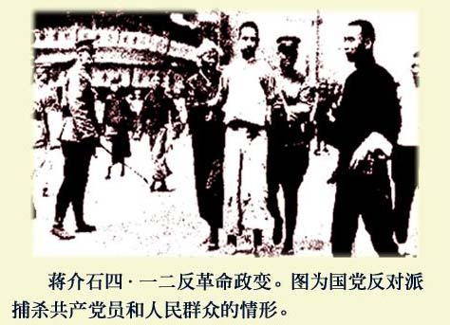

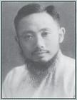
《毛泽东思想和中国特色社会主义理论体系概论》第八章建设中国特色社会主义总布局

Slide 89
2.中国缺乏实行多党制的经济基础和社会基础
西方多党制是私有制和资本的自由 竞争原则在国家政治生活中的反映和运用
美国共和党主要代表洛克菲勒和中西部、南部大财团
民主党主要代表
摩根、杜邦、 波士顿等东部财团
《毛泽东思想和中国特色社会主义理论体系概论》第八章建设中国特色社会主义总布局

Slide 90
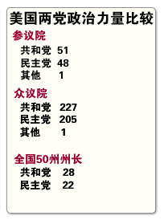
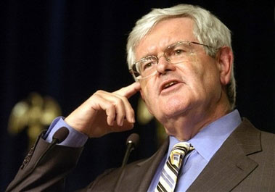
美国国会前众议长金里奇给共和党全国代表大会下定义：
“部分是家庭团聚、部分是马戏团表演外加一点严肃的事情”
《毛泽东思想和中国特色社会主义理论体系概论》第八章建设中国特色社会主义总布局

Slide 91
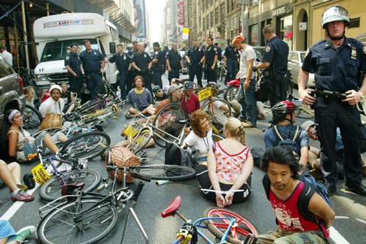
3.多党制容易引发动荡和分裂
2004大选前夕，一群骑车抗议布什政策的示威者被纽约警方拘捕约有超过两万人在此次游行中被拘捕 （大洋网 路透社）
《毛泽东思想和中国特色社会主义理论体系概论》第八章建设中国特色社会主义总布局

Slide 92
“我们的伟大目标是，到我们党成立１００年时建成惠及十几亿人口的更高水平的小康社会，到新中国成立１００年时基本实现现代化，建成富强民主文明和谐的社会主义现代化国家。只要我们不动摇、不懈怠、不折腾，坚定不移地推进改革开放，坚定不移地走中国特色社会主义道路，就一定能够胜利实现这一宏伟蓝图和奋斗目标。”
——胡锦涛在纪念党的十一届三中全会召开３０周年大会上的讲话
《毛泽东思想和中国特色社会主义理论体系概论》第八章建设中国特色社会主义总布局

Slide 93
（4）我国经济社会发展和政治稳定的成就，充分彰显出我国政党制度的优越性
判断一个国家的政党制度究竟好不好，要从它的基本国情出发来认识，要出它的实践效果来分析。
《毛泽东思想和中国特色社会主义理论体系概论》第八章建设中国特色社会主义总布局

Slide 94
上世纪80年代末90年代初以来，西方国家诱压数十个发展中国家主动或被动地实行了多党制，仅非洲就达37国。有意思的是，国际公布的2008年世界上最腐败的10个国家和地区中，实行多党制的国家就有9个。
《毛泽东思想和中国特色社会主义理论体系概论》第八章建设中国特色社会主义总布局

Slide 95
民族区域自治制度
1、民族区域自治是我们党解决我国民族问题的基本政策，是国家的一项基本政治制度。
《毛泽东思想和中国特色社会主义理论体系概论》第八章建设中国特色社会主义总布局

Slide 96
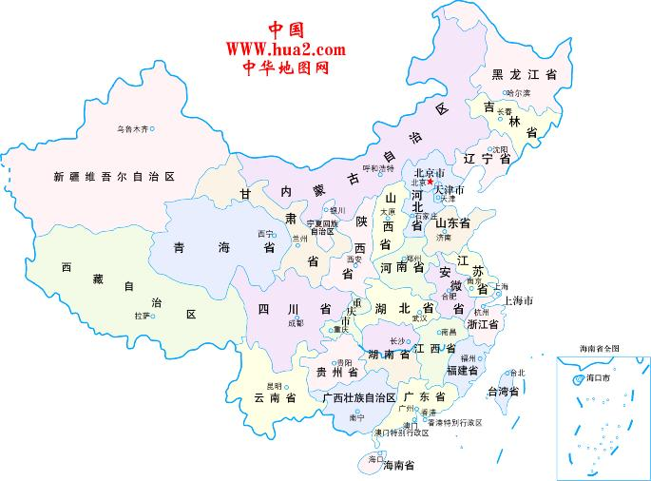
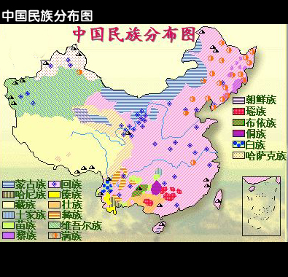
民族区域自治制度
大杂居、小聚居
《毛泽东思想和中国特色社会主义理论体系概论》第八章建设中国特色社会主义总布局

Slide 97
自治区
名称 | 成立时间 | 首府驻地
内蒙古自治区 | 1947、5、1 | 呼和浩特
新疆维吾尔自治区 | 1955、10、1 | 乌鲁木齐
广西壮族自治区 | 1958、3、15 | 南宁市
宁夏回族自治区 | 1958、10、25 | 银川市
西藏自治区 | 1965、9、1 | 拉萨市
《毛泽东思想和中国特色社会主义理论体系概论》第八章建设中国特色社会主义总布局

Slide 98
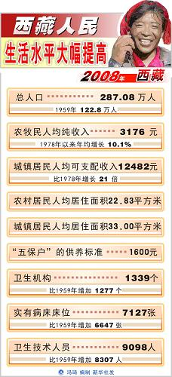
2、经过长
时间的努力，
目前在我国民
族自治地方，
各族人民的生
存和生活环境
明显改善，经
济和各项社会
事业迅速发展。
《毛泽东思想和中国特色社会主义理论体系概论》第八章建设中国特色社会主义总布局

Slide 99
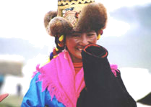
对农牧民实行免费医疗，农牧民子女上学实行免费吃住等政策。
据统计，西藏自治区成立以来的近40年间，西藏财政支出共计875.86亿元，其中的94.9％来自中央补贴。近十年来，共计援藏干部2000多人，援助资金及物资101.66亿元（不含中央同期的117个援建项目的资金）。
《毛泽东思想和中国特色社会主义理论体系概论》第八章建设中国特色社会主义总布局

Slide 100

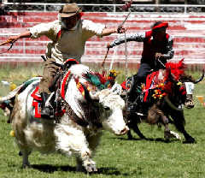
在税收方面，全国只有西藏一直执行比全国低3个百分点的税收优惠政策，而且对农牧民一直免收各种税费；
在金融方面，西藏一直实行比全国低两个百分点的优惠贷款利率和低保险费率政策。
《毛泽东思想和中国特色社会主义理论体系概论》第八章建设中国特色社会主义总布局

Slide 101
基层群众自治制度
（一）基层民主的含义：
是我国广大工人、农民、知识分子和各阶层人士，在城乡基层政权机关、企事业单位和基层自治组织中依法直接行使的民主权利，包括政治民主、经济民主、文化民主、教育民主等，渗透到社会生活各个方面，具有全民广泛和直接参与的特点
《毛泽东思想和中国特色社会主义理论体系概论》第八章建设中国特色社会主义总布局

Slide 102
（二）要加强基层群众自治制度
党的十七大首次把基层群众自治制度纳入中国特色社会主义民主政治制度的基本范畴。
1.发展基层民主是发展社会主义民主的基础性工作
2.发展基础民主有利于提高全民族的民主素养，为发展社会主义民主进一步创造条件
《毛泽东思想和中国特色社会主义理论体系概论》第八章建设中国特色社会主义总布局

Slide 103
（三）基层群众自治的实现形式
1、农村基层民主政治建设
基本形式：村民自治；
性质：村民自治是广大农民直接行使民主权利，依法管理自己的事务，实行自我管理、自我教育、自我服务的基本制度
《毛泽东思想和中国特色社会主义理论体系概论》第八章建设中国特色社会主义总布局

Slide 104
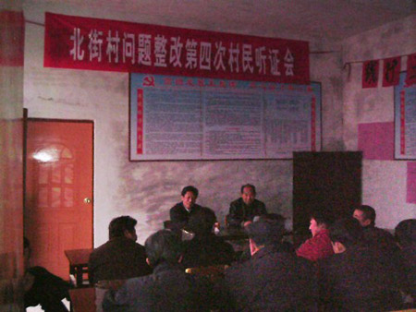
2006年4月14日 河北省魏县北街村整改问题引进“听证制” 由村“两委”班子成员召集村民代表、党员代表，对村党支部整改情况进行听证，让群众代表把要反映的热点、难点等突出问题拿到会上来说。
《毛泽东思想和中国特色社会主义理论体系概论》第八章建设中国特色社会主义总布局

Slide 105
2、城市社区民主政治建设
基本形式：居民委员会；
性质：是中国城市居民实现自我管理、自我教育和自我服务的基层群众性自治组织，是在城市基层实现直接民主的重要形式
截至2007年底，全国设有居委会8万多个，居委会成员45.4万人。
《毛泽东思想和中国特色社会主义理论体系概论》第八章建设中国特色社会主义总布局

Slide 106
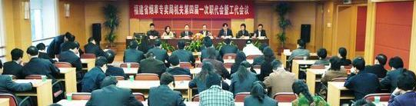
3、职工代表大会制度建设
性质：是保证职工对企事业单位实行民主管理的基本制度。
《毛泽东思想和中国特色社会主义理论体系概论》第八章建设中国特色社会主义总布局

Slide 107
三、建设社会主义法治国家
依法治国，建设社会主义法治国家，是建设中国特色社会主义的重要目标，是党领导人民治理国家的基本方略。
《毛泽东思想和中国特色社会主义理论体系概论》第八章建设中国特色社会主义总布局

Slide 108
依法治国理念的提出过程：
●建国初，毛泽东提出民主化建设思想；
●十一届三中全会后，邓小平提出一系列
法制化治国思想；
●1996年，江泽民提出“依法治国”思想；
●1999年，九届人大二次会议通过宪法
修正案，把“实行依法治国，建设社会
主义法治国家”正式写入宪法。
《毛泽东思想和中国特色社会主义理论体系概论》第八章建设中国特色社会主义总布局

Slide 109
（一）依法治国是党领导人民治理国家的基本方略
1、依法治国的内涵：
所谓“依法治国，就是广大人们群众在党的领导下，依照宪法和法律规定来管理国家事务，管理经济文化、社会事务，保证国家各项工作都依法进行，逐步实行社会主义民主的制度化、法律化。使这种制度和法律不因领导人的改变而改变，不因领导人看法和注意力的改变而改变。”
《毛泽东思想和中国特色社会主义理论体系概论》第八章建设中国特色社会主义总布局

Slide 110
2、依法治国的重大意义
第一，依法治国是中国共产党治国方式的重大转变，有利于加强和改善党的领导。
第二，依法治国是发展社会主义民主，实现人民当家作主的根本保证。
第三，依法治国是发展社会主义市场经济和扩大对外开放的客观需要。
第四，依法治国是国家长治久安的重要保障。
《毛泽东思想和中国特色社会主义理论体系概论》第八章建设中国特色社会主义总布局

Slide 111
3、实行依法治国，必须不断完善中国特色社会主义法律体系。
中国特色社会主义法律体系是以宪法为统帅，以法律为主干，以行政法规、地方法规为重要组成部分，由宪法相关法、民法商法、行政法、经济法、社会法、刑法、诉讼与非诉讼程序法等多个法律部门组成的有机统一整体。
《毛泽东思想和中国特色社会主义理论体系概论》第八章建设中国特色社会主义总布局

Slide 112
（二）加强社会主义法制建设
1、社会主义法制的基本内涵
社会主义法制是人民按照自己的意志，通过国家政权所建立起来的法律制度和执法原则，是人民当家作主和治理国家的基本方法。
《毛泽东思想和中国特色社会主义理论体系概论》第八章建设中国特色社会主义总布局

Slide 113
2、加强社会主义法制建设的基本要求
有法可依
有法必依
执法必严
违法必究
《毛泽东思想和中国特色社会主义理论体系概论》第八章建设中国特色社会主义总布局

Slide 114
有法可依：是健全法制的前提条件。这就要求根据社会主义现代化建设需要，加快立法步伐，及时制定出体现社会主义民主精神的完备的法律法规。
《毛泽东思想和中国特色社会主义理论体系概论》第八章建设中国特色社会主义总布局

Slide 115
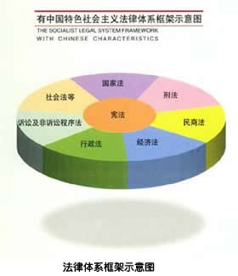

加强立法工作和法律宣传工作
《毛泽东思想和中国特色社会主义理论体系概论》第八章建设中国特色社会主义总布局

Slide 116
有法必依：是核心（保证法律效力的普遍性和有效性），公民、组织和国家机关的一切行为，都必须在法律允许的范围内进行，必须依法办事。
《毛泽东思想和中国特色社会主义理论体系概论》第八章建设中国特色社会主义总布局

Slide 117
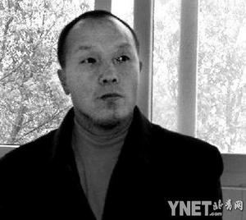
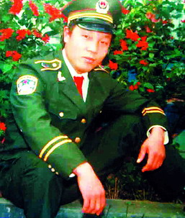
蒙冤11年的佘祥林
佘祥林拿到国家赔偿金90多万元
1994年的佘祥林
《毛泽东思想和中国特色社会主义理论体系概论》第八章建设中国特色社会主义总布局

Slide 118
执法必严：是关键（确保严格公正的执法与司法），是对执法工作的基本要求。执法机关和执法人员必须正确、准确地运用法律，严格按照法律规定办事。
《毛泽东思想和中国特色社会主义理论体系概论》第八章建设中国特色社会主义总布局

Slide 119
违法必究：是保障（法律面前人人平等），是指对一切违法犯罪行为，都必须依法惩处，任何组织和个人都不得有凌驾于法律之上的特权，必须坚持法律面前人人平等的原则。
《毛泽东思想和中国特色社会主义理论体系概论》第八章建设中国特色社会主义总布局

Slide 120
3、世界上任何一个国家的民主和法制都是逐步建立、发展和完善的。社会主义民主和社会主义法制建设，也需要一个逐步发展和完善的历史过程，不可能一蹴而就。
我国进行社会主义民主和法制建设的现实国情：
一是具有迫切性。
二是具有艰巨性。
《毛泽东思想和中国特色社会主义理论体系概论》第八章建设中国特色社会主义总布局

Slide 121
（三）建设“法治中国”
党的十八届三中全会提出了建设“法治中国”的目标和任务，强调“建设法治中国，必须坚持依法治国、依法执政、依法行政共同推进，坚持法治国家、法治政府、法治社会一体建设。”
《毛泽东思想和中国特色社会主义理论体系概论》第八章建设中国特色社会主义总布局

Slide 122
推进法治中国建设必须做到以下几点：
1、维护宪法法律权威，把全面贯彻实施宪法提高到一个新水平；
2、深化行政执法体制改革，建立权责统一、权威高效的行政执法体制；
3、确保依法独立公正行使审判权检察权，保证国家法律统一正确实施；
4、优化司法职权配置，健全司法权力运行机制；
5、完善人权司法保障制度。
《毛泽东思想和中国特色社会主义理论体系概论》第八章建设中国特色社会主义总布局

Slide 123
四、推进政治体制改革
1、深化政治体制改革
政治体制---是指政治制度的具体表现和实现形式，主要是指党和国家的领导制度、组织制度、工作制度等具体制度。
《毛泽东思想和中国特色社会主义理论体系概论》第八章建设中国特色社会主义总布局

Slide 124
为把我国建设成为富强民主文明和谐的社会主义现代化强国，必须进行政治体制改革。
“评价一个国家的政治体制、政治结构和政策是否正确，关键看三条：第一是看国家的政局是否稳定；第二是看能否增进人民的团结，改善人民的生活；第三是看生产力能否得到持续发展。”
——邓小平
《毛泽东思想和中国特色社会主义理论体系概论》第八章建设中国特色社会主义总布局

Slide 125
从世界各国政治发展的经验来看，任何国家的政治制度的确立、运行和巩固都是一个发展变化的过程，都有赖于不断改革和完善政治体制。
从中国当前国情看，经济与社会的发展必然对政治制度的功能和运行提出新的、更高的要求，政治制度必须不断适应这些要求而进行改革和完善。
《毛泽东思想和中国特色社会主义理论体系概论》第八章建设中国特色社会主义总布局

Slide 126
知识拓展：
近年来我国政治进步的重要事件：
1997年十五大政治报告，首次明确提出了“建立社会主义法治国家”的目标，不久，这一目标又被写进宪法，从中国共产党的政治目标转变为国家的政治目标。
2002年党的十六大报告，将“两个文明”被扩充为“三个文明”，社会主义的政治文明终于与物质文明和精神文明一道被正式确定为中国共产党及中国政府的基本目标。
《毛泽东思想和中国特色社会主义理论体系概论》第八章建设中国特色社会主义总布局

Slide 127
2007年3月16日通过的《物权法》则明确规定，“国家、集体、私人的物权和其他权利人的物权受法律保护，任何单位和个人不得侵犯”。这意味着，国家像保护公有财产一样保护公民合法的私有财产。
从1979年到2005年，全国人大及其常委会共通过了400件法律和有关法律问题的决定，国务院制定了650多件行政法规，地方人大及其常委会制定了7500多件地方性法规。
《毛泽东思想和中国特色社会主义理论体系概论》第八章建设中国特色社会主义总布局

Slide 128
2、我国政治体制改革的总体要求
坚持正确政治方向，坚持中国特色社会主义政治发展道路，以保证人们当家作主为根本，以增强党和国家活力、调动人们积极性为目标，扩大社会主义民主，建设社会主义法治国家，发展社会主义政治文明。
《毛泽东思想和中国特色社会主义理论体系概论》第八章建设中国特色社会主义总布局

Slide 129
3、我国政治体制改革的基本原则
（1）坚持党总揽全局、协调各方的领导核心作用；
（2）坚持国家一切权利属于人民；
（3）全面落实依法治国基本方略；
（4）坚持社会主义政治制度的特点和优势，推进社会主义民主政治制度化、规范化、程序化。
《毛泽东思想和中国特色社会主义理论体系概论》第八章建设中国特色社会主义总布局

Slide 130
4、当前和今后一个时期，中国政治体制改革的目标
更加注重改进党的领导方式和执政方式，保证党领导人民有效治理国家；更加注重健全民主制度、丰富民主形式，保证人民依法实行民主选举、民主决策、民主管理、民主监督；更加注重发挥法治在国家治理和社会管理中的作用。
《毛泽东思想和中国特色社会主义理论体系概论》第八章建设中国特色社会主义总布局

Slide 131
5、深化政治体制改革的主要任务
推动人民代表大会制度与时俱进；推进协商民主广发多层制度化发展；发展基层民主。
《毛泽东思想和中国特色社会主义理论体系概论》第八章建设中国特色社会主义总布局

Slide 132
第三节 建设中国特色社会主义文化
一、坚持走中国特色社会主义文化发展道路
二、建设社会主义核心价值体系
三、加强思想道德建设和发展教育科学
四、建设社会主义文化强国
《毛泽东思想和中国特色社会主义理论体系概论》第八章建设中国特色社会主义总布局

Slide 133
什么是文化？
广义的文化，是指人类在改造自然和社会的过程中所创造的物质财富和精神财富的总和。也就是说，凡是打上人的烙印的存在均为文化。
狭义的文化，是指作为观念的、与政治经济并列的，有关人类各种精神现象或产物，如思想理论、文学艺术、风俗习惯、伦理道德、思维方式等。
文化是民族的血脉，是人民的精神家园，是政党的精神旗帜。
《毛泽东思想和中国特色社会主义理论体系概论》第八章建设中国特色社会主义总布局

Slide 134
一、坚持走中国特色社会主义文化发展道路
（一）中国共产党对文化发展道路的探索历程
中国共产党是一个具有高度文化自觉和文化自信的马克思主义政党，代表了中国先进文化的前进方向，在领导中国革命、建设、改革各个历史时期，高度重视文化建设，不断探索文化发展规律，在实践中走出了一条中国特色的文化发展道路。
《毛泽东思想和中国特色社会主义理论体系概论》第八章建设中国特色社会主义总布局

Slide 135
新民主主义革命时期，党提出了建设新文化的奋斗目标。毛泽东明确提出，我们要建立的新中国，不但有新政治、新经济，而且还有新文化。
新中国成立后，党对社会主义文化建设进行了积极探索，提出文学艺术要为人民服务、为社会主义服务，百花齐放、百家争鸣，对民族文化要取其精华、去其糟粕，古为今用、洋为中用等思想。
《毛泽东思想和中国特色社会主义理论体系概论》第八章建设中国特色社会主义总布局

Slide 136
十一届三中全会以后，提出要一手抓物质文明，一手抓精神文明，“两手抓，两手都要硬”的方针；明确了建设中国特色社会主义文化的，就是以马克思主义为指导，以培育有理想、有道德、有文化、有纪律的公民为根本任务，发展面向现代化、面向世界、面向未来的，民族的科学的大众的社会主义文化。
新世纪以来，随着改革开放的深入和对社会主义建设规律认识的深化，文化建设被摆在更加突出的位置，我们党对文化建设规律的认识不断深化，在实践中逐步形成了中国特色社会主义文化发展道路。
《毛泽东思想和中国特色社会主义理论体系概论》第八章建设中国特色社会主义总布局

Slide 137
（二）中国特色社会主义文化发展道路的内涵
坚持中国特色社会主义文化发展道路，就是以马克思列宁主义、毛泽东思想、邓小平理论、“三个代表”重要思想和科学发展观为指导，坚持社会主义先进文化前进方向，以科学发展为主题，以建设社会主义核心价值体系为根本任务，以满足人民精神文化需求为出发点和落脚点，以改革创新为动力，发展面向现代化、面向世界、面向未来的，民族的科学的大众的社会主义文化，培养高度的文化自觉和文化自信，提高全民族文明素质，增强国家文化软实力，弘扬中华文化，努力建设社会主义文化强国。
《毛泽东思想和中国特色社会主义理论体系概论》第八章建设中国特色社会主义总布局

Slide 138
（三）中国特色社会主义文化发展道路的基本方针
坚持马克思主义的指导，这是事关文化改革发展全局的根本问题。
充分发挥人民在文化建设中的主体作用，坚持文化发展为了人民、文化发展依靠人民、文化发展成果由人民共享。
坚持自己的民族特色，继承和发扬中华优秀文化传统，大力弘扬中华文化，建设中华民族共有精神家园。
积极吸收、借鉴国外优秀文化成果，抵制西方腐朽文化的影响。
坚持一手抓文化事业、一手抓文化产业，推动文化事业和文化产业全面协调可持续发展。
《毛泽东思想和中国特色社会主义理论体系概论》第八章建设中国特色社会主义总布局

Slide 139
二、建设社会主义核心价值体系
（一）核心价值体系的性质
* 社会主义意识形态的本质体现
* 社会主义制度的内在精神和生命之魂
* 体现了社会主义制度的内在价值取向
* 反映了全国各族人民的核心利益和共同愿望
《毛泽东思想和中国特色社会主义理论体系概论》第八章建设中国特色社会主义总布局

Slide 140
（二）核心价值体系的基本内容
马克思主义指导思想
中国特色社会主义共同理想
以爱国主义为核心的民族精神和以改革创新 为核心的时代精神
社会主义荣辱观

Slide 141
马克思主义指导思想，是社会主义核心价值体系的灵魂。
马克思主义是我们立党立国的根本指导思想，为我们提供了科学的世界观和方法论，决定着社会主义核心价值体系的性质和方向。只有用马克思主义的立场、观点、方法来正确认识经济社会发展大势，正确认识社会思想意识中的主流与支流，才能在错综复杂的社会现象中看清本质、明确方向。
《毛泽东思想和中国特色社会主义理论体系概论》第八章建设中国特色社会主义总布局

Slide 142
中国特色社会主义共同理想，是社会主义核心价值体系的主题。
这一共同理想，就是在中国共产党的领导下，走中国特色社会主义道路，实现中华民族的伟大复兴。中国特色社会主义共同理想，既是对中国社会发展规律的正确认识，也是中国人民利益和愿望的根本体现，是号召全国各族人民团结奋斗的精神旗帜。这个共同理想，把党在社会主义初级阶段的目标、国家的发展、民族的振兴与个人的幸福紧密联系在一起，把各个阶层、各个群体的共同愿望有机结合在一起，不论哪个社会阶层、哪个利益群体的人们，都能够也应该认同和接受这个共同理想，并且为这个理想共同奋斗。
《毛泽东思想和中国特色社会主义理论体系概论》第八章建设中国特色社会主义总布局

Slide 143
民族精神和时代精神，是社会主义核心价值体系的精髓。
在中华民族五千年历史发展过程中，形成了以爱国主义为核心的团结统一、爱好和平、勤劳勇敢、自强不息的伟大民族精神；在改革开放和社会主义现代化建设新时期，形成了以改革创新为核心的时代精神。民族精神和时代精神相互联系，密不可分。民族精神和时代精神不仅是中国革命、建设和改革的精神动力，也是国家文化软实力和综合国力的重要体现，深深熔铸在中华民族的生命力、创造力和凝聚力之中，共同构成中华民族自立自强的精神品格，成为推动中华民族伟大复兴的不竭精神动力。
《毛泽东思想和中国特色社会主义理论体系概论》第八章建设中国特色社会主义总布局

Slide 144
社会主义荣辱观，是社会主义核心价值体系的基础。
以“八荣八耻”为主要内容的社会主义荣辱观，覆盖各个利益群体，涵盖了社会生活的方方面面。它与社会主义市场经济体制相适应、与社会主义法律规范相协调、与中华民族传统美德相承接，鲜明地指出了什么是真善美、什么是假恶丑，为人们在社会主义市场经济条件下判断行为得失、作出道德选择、确定价值取向，提供了基本规范。
《毛泽东思想和中国特色社会主义理论体系概论》第八章建设中国特色社会主义总布局

Slide 145
角色参与
如何认识社会主义核心价值体系基本内容之间的关系？
《毛泽东思想和中国特色社会主义理论体系概论》第八章建设中国特色社会主义总布局

Slide 146
四个方面的内容，相互联系、相互贯通、相互促进，是一个有机统一的整体，都是社会主义意识形态最重要的组成部分，是从我们党领导人民在长期实践中形成的丰富思想文化成果中提炼和概括出来的精华，是对社会主义核心价值体系深刻内涵的科学揭示。坚持马克思主义的指导地位，抓住了社会主义核心价值体系的灵魂；树立共同理想，突出了社会主义核心价值体系的主题；培育和弘扬民族精神和时代精神，掌握了社会主义核心价值体系的精髓；树立和践行社会主义荣辱观，打牢了社会主义核心价值体系的基础。
《毛泽东思想和中国特色社会主义理论体系概论》第八章建设中国特色社会主义总布局

Slide 147
（三）社会主义核心价值观的凝练
在建设社会主义核心价值体系的基础上，党的十八大提出，要倡导富强、民主、文明、和谐，倡导自由、平等、公正、法治，倡导爱国、敬业、诚信、友善，积极培育和践行社会主义核心价值观。
富强、民主、文明、和谐是国家层面的价值目标；
自由、平等、公平、法治是社会层面的价值取向；
爱国、敬业、诚信、友善是公民个人层面的价值准则。
《毛泽东思想和中国特色社会主义理论体系概论》第八章建设中国特色社会主义总布局

Slide 148
三、加强思想道德建设和发展教育科学
（一）加强思想道德建设
建设社会主义核心价值体系，要求把全面提高公民道德素质作为社会主义道德建设的根本任务。
《毛泽东思想和中国特色社会主义理论体系概论》第八章建设中国特色社会主义总布局

Slide 149
怎样进一步加强思想道德建设？
要加快建立和完善社会主义思想道德体系，坚持依法治国和以德治国相结合，加强社会公德、职业道德、家庭美德、个人品德教育，弘扬中华传统美德，弘扬时代新风。
着力推进公民道德建设工程，培育文明道德风尚，弘扬真善美、贬斥假恶丑，引导人们自觉履行法定义务、社会责任、家庭责任，营造劳动光荣、创造伟大的社会氛围，培育知荣辱、讲正气、作奉献、促和谐的良好风尚。
《毛泽东思想和中国特色社会主义理论体系概论》第八章建设中国特色社会主义总布局

Slide 150
深入开展道德领域突出问题专项教育和治理，加强政务诚信、商务诚信、社会诚信和司法公信建设。
加强和改进思想政治工作，注重人文关怀和心理疏导，培育自尊自信、理性平和、积极向上的社会心态。
深化群众性精神文明创建活动，广泛开展志愿服务，推动学雷锋活动、学习宣传道德模范常态化。
《毛泽东思想和中国特色社会主义理论体系概论》第八章建设中国特色社会主义总布局

Slide 151
（二）发展教育和科学
科学技术作为第一生产力，愈益成为经济社会发展的决定性因素，科技竞争成为国际综合国力竞争的焦点。
全面建成小康社会，实现社会主义现代化，必须大力推进科技进步和创新，进一步发挥科学技术对经济社会发展的关键性作用，把经济建设转到依靠科技进步和提高劳动者素质的轨道上来。要不断增强创新能力，加快建设国家创新体系。要深化科技体制改革，调整优化科技结构，促进科技资源的合理配置。要坚持以人为本，充分发挥广大科技人员的积极性。加强科学普及，提高全社会的科学素质。
《毛泽东思想和中国特色社会主义理论体系概论》第八章建设中国特色社会主义总布局

Slide 152
哲学社会科学是人们认识世界、改造世界的重要工具，是推动历史发展和社会进步的重要力量。
要面向实际、立足国情，以重大理论问题和现实问题为主攻方向，推动理论创新和知识创新，研究回答关系党和国家发展的全局性、战略性、前瞻性问题，研究回答全面建设小康社会的紧迫问题，研究回答干部群众普遍关心的深层次思想认识问题，充分发挥认识世界、传承文明、创新理论、咨政育人、服务社会的重要作用。
《毛泽东思想和中国特色社会主义理论体系概论》第八章建设中国特色社会主义总布局

Slide 153
教育是民族振兴和社会进步的基石。
要坚持教育优先发展，全面贯彻党的教育方针，坚持教育为社会主义现代化建设服务、为人民服务，把立德树人作为教育的根本任务，培养德智体美全面发展的社会主义建设者和接班人。全面实施素质教育，深化教育领域综合改革，着力提高教育质量。办好学前教育，均衡发展九年义务教育，基本普及高中阶段教育，加快发展现代职业教育，推动高等教育内涵式发展，积极发展继续教育，完善终身教育体系，建设学习型社会。大力促进教育公平，合理配置教育资源。
《毛泽东思想和中国特色社会主义理论体系概论》第八章建设中国特色社会主义总布局

Slide 154
四、建设社会主义文化强国
所谓文化强国，是指这个国家具有强大的文化力量。这种力量既表现为具有高度文化素养的国民，也表现为发达的文化产业，还表现为强大的文化软实力。
建设社会主义文化强国，就是要着力推动社会主义先进文化更加深入人心，不断开创全民族文化创造活力持续迸发、社会文化生活更加丰富多彩、人民基本文化权益得到更好保障、人民思想道德素质和科学文化素质全面提高、中华文化影响力不断增强的新局面，建设中华民族共有精神家园，为人类文明进步作出更大贡献。
《毛泽东思想和中国特色社会主义理论体系概论》第八章建设中国特色社会主义总布局

Slide 155
怎样建设社会主义文化强国？
——培养高度的文化自觉自信
——大力发展文化事业和文化产业
——加快文化体制改革
《毛泽东思想和中国特色社会主义理论体系概论》第八章建设中国特色社会主义总布局

Slide 156
第四节 建设社会主义和谐社会
一、建设社会主义和谐社会的总体思路
二、保障和改善民生
三、创新社会治理体制
《毛泽东思想和中国特色社会主义理论体系概论》第八章建设中国特色社会主义总布局

Slide 157
一、建设社会主义和谐社会的总体思路
（一）建设社会主义和谐社会的提出
１、提出构建社会主义和谐社会的理论渊源
实现社会和谐，建设美好社会，始终是人类孜孜以求的一种社会理想，也是包括中国共产党在内的马克思主义政党不懈追求的一种社会理想。
中外历史上关于和谐社会的构想
空想社会主义关于和谐社会的设想
马克思主义经典作家关于和谐社会的设想
党的三代中央领导集体关于社会建设的思想
《毛泽东思想和中国特色社会主义理论体系概论》第八章建设中国特色社会主义总布局

Slide 158
2、建设社会主义和谐社会的提出
十六大把社会更加和谐列为全面建设小康社会的一个重要目标。
十六届四中全会进一步提出了构建社会主义和谐社会的任务。
十六届六中全会指明了构建社会主义和谐社会的指导思想、目标任务、工作原则和重大部署。
十七大再次强调了构建社会主义和谐社会的重要性，并对以改善民生为重点的社会建设作了全面部署。
十八大强调，加强社会建设，是社会和谐稳定的重要保证。必须从维护最广大人民根本利益的高度，加快健全基本公共服务体系，加强和创新社会管理，推动社会主义和谐社会建设。
《毛泽东思想和中国特色社会主义理论体系概论》第八章建设中国特色社会主义总布局

Slide 159
3、建设社会主义和谐社会的必要性
社会和谐是中国特色社会主义的本质属性，是国家富强、民族振兴、人民幸福的重要保证。构建社会主义和谐社会，反映了建设富强民主文明和谐的社会主义现代化国家的内在要求，体现了全党全国各族人民的共同愿望。
《毛泽东思想和中国特色社会主义理论体系概论》第八章建设中国特色社会主义总布局

Slide 160
（二）建设社会主义和谐社会的科学含义
民主法治 公平正义
诚信友爱 充满活力
安定有序 人与自然和谐相处
《毛泽东思想和中国特色社会主义理论体系概论》第八章建设中国特色社会主义总布局

Slide 161
民主法治
涵义：社会主义民主得到充分发扬，依法治国基本方略得到切实落实、各方面的积极性得到广泛调动。
《毛泽东思想和中国特色社会主义理论体系概论》第八章建设中国特色社会主义总布局

Slide 162
诚信友爱
涵义：全社会互帮互助，诚实守信，全体人民平等友爱，融洽相处。
维系和谐社会不仅有法律，而且还要有道德。法治与德治是相辅相成的相互促进的。道德是基础，法治是道德更高的要求。
诚信友爱是道德的核心，也是和谐社会的精神内核。
《毛泽东思想和中国特色社会主义理论体系概论》第八章建设中国特色社会主义总布局

Slide 163
充满活力
涵义：和谐社会是充满活力的社会，是创造力得到激发的社会。
创造愿望得到尊重，创造活动得到支持，创造才能得到发挥，创造成果得到肯定。
四个尊重：
尊重劳动、尊重知识、
尊重人才、尊重创造
《毛泽东思想和中国特色社会主义理论体系概论》第八章建设中国特色社会主义总布局

Slide 164
公平正义
涵义：社会各方面利益关系得到妥善协调，人们内部矛盾和其他社会矛盾得到正确处理，社会公平和正义得到切实维护和实现。
首要内容：权利、机会、规则平等
核心内容：利益分配平等
《毛泽东思想和中国特色社会主义理论体系概论》第八章建设中国特色社会主义总布局

Slide 165
安定有序
涵义：社会组织机制健全，社会管理完善，社会秩序良好，人民群众安居乐业，社会保持安定团结。
《毛泽东思想和中国特色社会主义理论体系概论》第八章建设中国特色社会主义总布局

Slide 166
人与自然和谐相处
涵义：人与自然和谐相处就是生产发展，生活富裕，生态良好。
生产发展：是实现生活富裕的条件。
生活富裕：是发展的最终目标。
良好生态环境：是实现生产发展和生活富裕所必须坚持的前提和不可缺少的保证。
《毛泽东思想和中国特色社会主义理论体系概论》第八章建设中国特色社会主义总布局

Slide 167
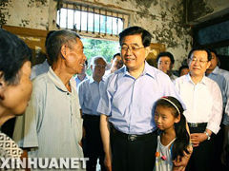
（三） 建设社会主义和谐社会的总体思路
1、构建社会主义和谐社会的指导思想、基本原则
《毛泽东思想和中国特色社会主义理论体系概论》第八章建设中国特色社会主义总布局

Slide 168
指导思想
指导思想和基本原则
必须坚持以马克思列宁主义、毛泽东思想、邓小平理论和“三个代表”重要思想为指导，坚持党的基本路线、基本纲领、基本经验，坚持以科学发展观统领经济社会发展全局，按照民主法制、公平正义、诚信友爱、充满活力、安定有序、人与自然和谐相处的总要求，以解决人民群众最关心、最直接、最现实的利益问题为重点，着力发展社会事业、促进社会公平正义，建设和谐文化、完善社会管理、增强社会创造活力，走共同富裕道路，推动社会建设与经济建设、政治建设、文化建设的协调发展。
《毛泽东思想和中国特色社会主义理论体系概论》第八章建设中国特色社会主义总布局

Slide 169
基本原则
必须坚持以人为本
必须坚持科学发展
必须坚持改革开放
必须坚持民主法治
必须正确处理改革发展稳定的关系
必须坚持在党的领导下全社会共同建设
《毛泽东思想和中国特色社会主义理论体系概论》第八章建设中国特色社会主义总布局

Slide 170
2、建设社会主义和谐社会的目标任务
目前我国经济社会发展中至少有五个方面新变化
社会领域出现新矛盾
经济增长面临新制约
社会心理出现新变化
改革攻坚出现新特点
和平发展面临新环境
《毛泽东思想和中国特色社会主义理论体系概论》第八章建设中国特色社会主义总布局

Slide 171
党的十六届六全会提出了到２０２０年构建社会主义和谐社会的目标和主要任务：
社会主义民主法制更加完善，依法治国基本方略得到全面落实，人民的权益得到切实尊重和保障。
城乡、区域发展差距扩大的趋势逐步扭转，合理有序的收入分配格局基本形成，家庭财产普遍增加，人民过上更加富足的生活；社会就业比较充分，覆盖城乡居民的社会保障体系基本建立。
基本公共服务体系更加完备，政府管理和服务水平有较大提高。
《毛泽东思想和中国特色社会主义理论体系概论》第八章建设中国特色社会主义总布局

Slide 172
全民族的思想道德素质、科学文化素质和健康素质明显提高，良好道德风尚、和谐人际关系进一步形成。
全社会创造活力显著增强，创新型国家基本建成；社会管理体系更加完善，社会秩序良好。
资源利用效率显著提高，生态环境明显好转。
实现全面建设惠及十几亿人口的更高水平的小康社会的目标，努力形成全体人民各尽其能、各得其所而又和谐相处的局面
《毛泽东思想和中国特色社会主义理论体系概论》第八章建设中国特色社会主义总布局

Slide 173

党的十八大提出了社会建设目标：人民生活水平全面提高。基本公共服务均等化总体实现。全民受教育程度和创新人才培养水平明显提高，进入人才强国和人力资源强国行列，教育现代化基本实现。就业更加充分。收入分配差距缩小，中等收入群体持续扩大，扶贫对象大幅减少。社会保障全民覆盖，人人享有基本医疗卫生服务，住房保障体系基本形成，社会和谐稳定。
《毛泽东思想和中国特色社会主义理论体系概论》第八章建设中国特色社会主义总布局

Slide 174
党的十八届三中全会对深化社会体制改革提出了新要求：紧紧围绕更好保障和改善民生、促进社会公平正义深化社会体制改革，改革收入分配制度，促进共同富裕，推进社会领域制度创新，推进基本公共服务均等化，加快形成科学有效的社会治理体制，确保社会既充满活力又和谐有序。

Slide 175
角色参与
作为当代大学生，你应当怎样行动，才能为建设和谐社会注入一缕阳光？
《毛泽东思想和中国特色社会主义理论体系概论》第八章建设中国特色社会主义总布局

Slide 176
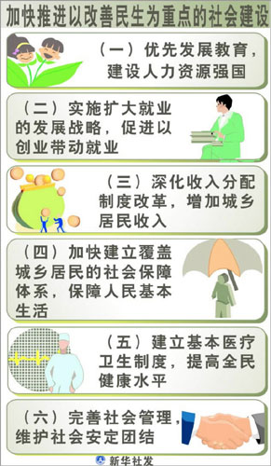
二、保障和改善民生
《毛泽东思想和中国特色社会主义理论体系概论》第八章建设中国特色社会主义总布局

Slide 177
党的十八大指出：加强社会建设，必须以保障和改善民生为重点。提高人民物质文化生活水平，是改革开放和社会主义现代化建设的根本目的。要多谋民生之利，多解民生之忧，解决好人民最关心最直接最现实的利益问题，在学有所教、劳有所得、病有所医、老有所养、住有所居上持续取得新进展，努力让人民过上更好生活。
《毛泽东思想和中国特色社会主义理论体系概论》第八章建设中国特色社会主义总布局

Slide 178
十八届三中全会进一步提出推进社会事业改革创新
第一，深化教育领域综合改革。
第二，健全促进就业创业体制机制。
第三，形成合理有序的收入分配格局。
第四，建立更加公平可持续的社会保障制度。
第五，深化医药卫生体制改革。
《毛泽东思想和中国特色社会主义理论体系概论》第八章建设中国特色社会主义总布局

Slide 179
三、创新社会治理体制
党的十八大提出，加强社会建设，必须加快形成科学有效的社会管理体制，完善社会保障体系，健全基层公共服务和社会管理网络，建立确保社会既充满活力又和谐有序的体制机制。
《毛泽东思想和中国特色社会主义理论体系概论》第八章建设中国特色社会主义总布局

Slide 180
十八届三中全会进一步强调，创新社会治理，必须着眼于维护最广大人民根本利益，最大限度增加和谐因素，增强社会发展活力，提高社会治理水平，全面推进平安中国建设，维护国家安全，确保人民安居乐业、社会安定有序。
第一，改进社会治理方式。
第二，激发社会组织活力。
第三，创新有效预防和化解社会矛盾体制。
第四，健全公共安全体系。
《毛泽东思想和中国特色社会主义理论体系概论》第八章建设中国特色社会主义总布局

Slide 181
第五节 建设社会主义生态文明
一、建设社会主义生态文明的总体要求
二、树立生态文明理念
三、坚持节约资源和保护环境的基本国策
《毛泽东思想和中国特色社会主义理论体系概论》第八章建设中国特色社会主义总布局

Slide 182
生态是指生物之间以及生物与非生物环境之间的相互关系和存在状态。
生态文明是人与自然和谐共生、全面协调、持续发展的社会和自然状态。
《毛泽东思想和中国特色社会主义理论体系概论》第八章建设中国特色社会主义总布局

Slide 183
一、建设社会主义生态文明的总体要求
总体要求：树立尊重自然、顺应自然、保护自然的生态文明理念，把生态文明建设放在突出地位，融入经济建设、政治建设、文化建设、社会建设各方面和全过程，努力建设美丽中国，实现中华民族永续发展。
核心和实质：建设以资源环境承载力为基础、以自然规律为准则、以可持续发展为目标的资源节约型、环境友好型社会，努力走向社会主义生态文明新时代。
《毛泽东思想和中国特色社会主义理论体系概论》第八章建设中国特色社会主义总布局

Slide 184
党的十八届三中全会进一步强调，紧紧围绕建设美丽中国深化生态文明体制改革，加快建立生态文明制度，健全国土空间开发、资源节约利用、生态环境保护的体制机制，推动形成人与自然和谐发展现代化建设新格局。建设社会主义生态文明，必须把节约资源放在首位，加大环境保护力度，做好生态保育工作，建设循环经济。
《毛泽东思想和中国特色社会主义理论体系概论》第八章建设中国特色社会主义总布局

Slide 185
到2020年生态文明建设的目标：资源节约型、环境友好型社会建设取得重大进展；主体功能区布局基本形成，资源循环利用体系初步建立；单位国内生产总值能源消耗和二氧化碳排放大幅下降，主要污染物排放总量显著减少；森林覆盖率提高，生态系统稳定性增强，人居环境明显改善。
《毛泽东思想和中国特色社会主义理论体系概论》第八章建设中国特色社会主义总布局

Slide 186
二、树立生态文明理念
树立尊重自然、顺应自然、保护自然的生态文明理念。
尊重自然，是人与自然相处时应秉持的首要态度，要求人对自然怀有敬畏之心、感恩之情、报恩之意，尊重自然界的创造和存在，绝不能凌驾于自然之上。
《毛泽东思想和中国特色社会主义理论体系概论》第八章建设中国特色社会主义总布局

Slide 187
顺应自然，是人与自然相处时应遵循的基本原则，要求人顺应自然的客观规律，按自然规律办事。
保护自然，是人与自然相处时应承担的重要责任，要求人发挥主观能动性，在向自然界索取生存发展之需的同时，呵护自然，回报自然，保护自然界的生态系统，把人类活动控制在自然能够承载的限度之内，给自然留下恢复元气、休养生息、资源再生的空间，实现人类对自然获取和给予的平衡，多还旧账，不欠新账，防止出现生态赤字和人为造成的不可逆的生态灾难。
《毛泽东思想和中国特色社会主义理论体系概论》第八章建设中国特色社会主义总布局

Slide 188
三、坚持节约资源和保护环境的基本国策
节约资源和保护环境是我国的基本国策。
——坚持节约优先、保护优先、自然恢复为主
——着力推进绿色发展、循环发展、低碳发展
——形成节约资源和保护环境的空间格局、产业结构、生产方式、生活方式
——建立系统完整的生态文明制度体系，用制度保护生态环境
《毛泽东思想和中国特色社会主义理论体系概论》第八章建设中国特色社会主义总布局

Slide 189
教学思考
1、在社会主义初级阶段，公有制经济的主体地位如何体现？
2、怎样认识改革开放以来我国所有制结构的变化？
3、如何坚持和完善人民代表大会制度？
4、如何坚持和完善共产党领导的多党合作制？
5、如何理解社会主义核心价值体系的主要内容及其相互关系？
6、怎样建设社会主义文化强国？
《毛泽东思想和中国特色社会主义理论体系概论》第八章建设中国特色社会主义总布局

Slide 190
7、构建社会主义和谐社会有何重要理论意义和现实意义？
8、理论上人们都知道，不能走先污染、后治理的老路，但在遇到实际问题时，不少企业、甚至有的地方还是认为经济发展是最重要的，环境污染的问题等经济发展了，有了经济实力就能解决。你认为产生这些现象的根本原因是什么？怎样才能将生态文明建设落到实处？
9、如何正确理解加强生态文明建设与经济、政治、文化和社会建设的关系？

Slide 191
推荐书目
1、毛泽东：《论人民民主专政》，《毛泽东选集》第4卷，人民出版社1991年版。
2、邓小平：《在武昌、深圳、珠海、上海等地的谈话要点》，《邓小平文选》第3卷，人民出版社1993年版。
3、江泽民：《正确处理社会主义现代化建设中的若干重大关系》，《江泽民文选》第1卷，人民出版社2006年版。
4、胡锦涛：《在省部级主要领导干部深入贯彻落实科学发展观，加快经济发展方式转变专题研讨班上的讲话》，人民出版社2010年版。
5、习近平：《切实把思想统一到党的十八届三中全会精神上来》，《人民日报》2014年1月1日。
6、《中共中央关于完善社会主义市场经济体制若干问题的决定》，人民出版社2003年版。
7、 《中共中央关于构建社会主义和谐社会若干重大问题的决定》，人民出版社2006年版。
8、《中共中央关于全面深化改革若干重大问题的决定》，人民出版社2013年版。
《毛泽东思想和中国特色社会主义理论体系概论》第八章建设中国特色社会主义总布局

